Slide 1
SQL Injection
웹 어플리케이션에서 데이터베이스로 전달되는 SQL 쿼리값을 변조 및 삽입하여 비정상적인 방법으로 데이터베이스에 접근 하는 공격기법

Slide 2
SQL Injection
SQL Injection 유형
1.논리적 에러를 이용하는 SQL Injection(실습)
2.두 개이상의 쿼리를 이용하는 Union SQL Injection
3.쿼리 가능여부를 이용하는 Blind SQL Injection
4.타임 기반의 Blind SQL Injection
5.에러 기반의 SQL Injection

Slide 3
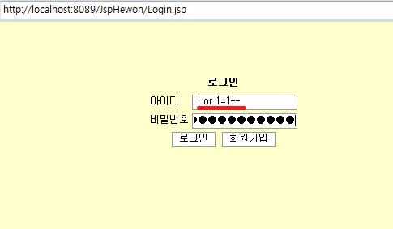
로그인 페이지에 대한 인증우회(1)
http://jungcw.tistory.com/27 사이트 참조
로그인시 사용자 인증을 우회하기 위해 사용하는 입력값들
1. ' or 1=1--
2. " or 1=1--
3. or 1=1--
4. ' or 'a'='a
5. " or "a"="a
6. ') or ('a'='a

Slide 4
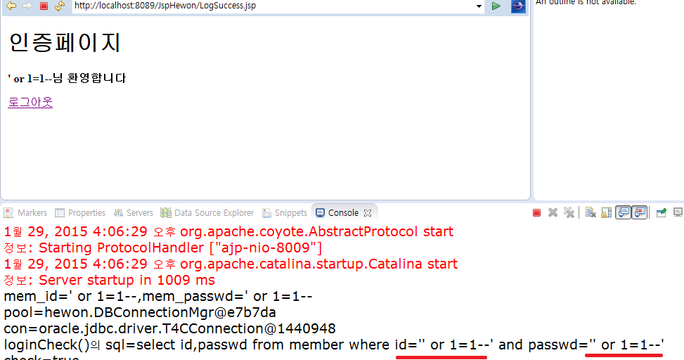
로그인 페이지에 대한 인증우회(2)

Slide 5
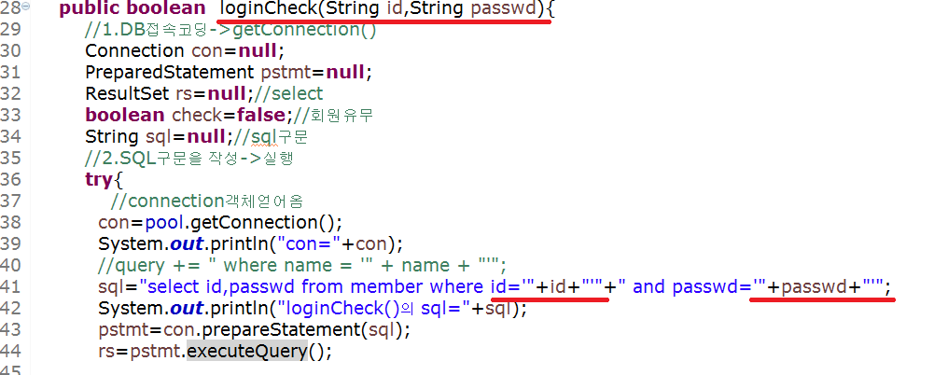
DB에 전달되는 SQL구문

Slide 6
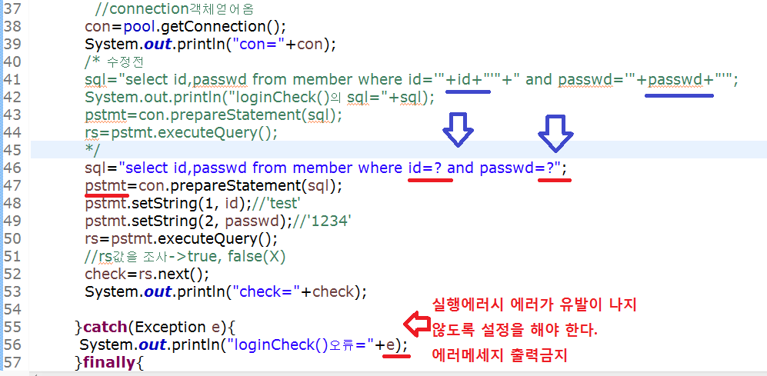
SQL구문의 소스 변경
동적으로 매개변수로 받지 않고 ?를 이용한 PreparedStatement객체를 이용해서 SQL구문을 실행시킬 수있도록 소스 변경

Slide 7
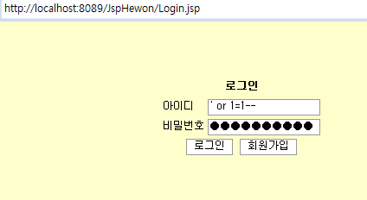
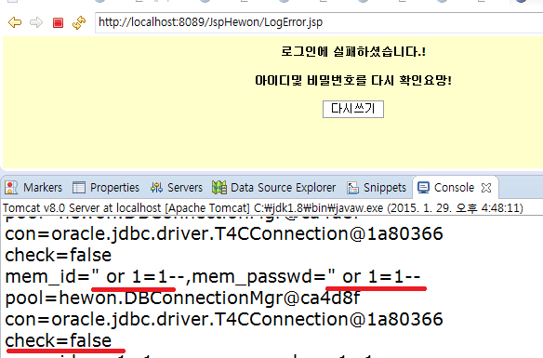
소스 변경 후 실습(로그인 실패)

